Slide 1

数学建模
浙江大学数学系 谈之奕
tanzy@zju.edu.cn

Slide 2
运筹与统计
组合优化问题的研究方法

Slide 3
研究方法
组合优化新问题
设计多项式时间算法（P 问题）
复杂性未决问题
证明为NP –完全
进一步改进算法性能
研究特殊可解性
在指数时间内求最优解
在多项式时间内求近似解

Slide 4


研究方法
在指数时间内求最优解
在多项式时间内求近似解
近似算法
启发式算法
整数规划法
分枝定界法
动态规划法
Meta- heuri-stic
贪婪思想
线性规划松弛
局部搜索法

Slide 5
整数规划
组合优化问题一般可建立整数规划
  整数规划求解也是NP－完全的，但可借助整数规划的算法或软件求解一些具体实例，也可利用数学规划理论研究问题性质或设计算法
分枝定界法
  除运用整数规划的分枝定界法求解组合优化问题所建立的整数规划外，也可根据问题组合结构设计相应的分枝定界策略
背包问题和TSP问题的分枝定界策略

Slide 6
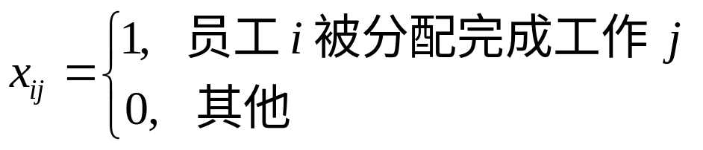
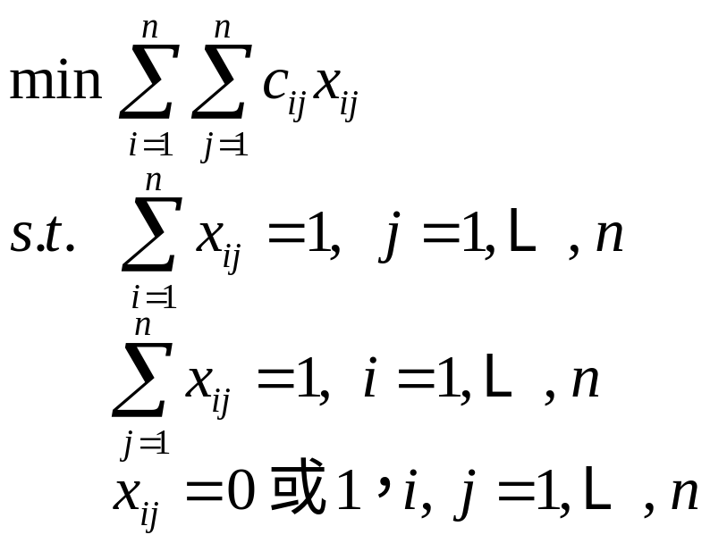
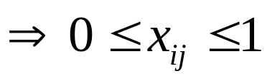
指派问题
定义决策变量
该规划形式上是整数规划，但由于系数矩阵是全幺模（unimodular）的，即所有子式均为 0 或 1，可以证明其松弛线性规划的最优解必为整数解
每项工作由一位员工完成
每位员工完成一项工作

Slide 7
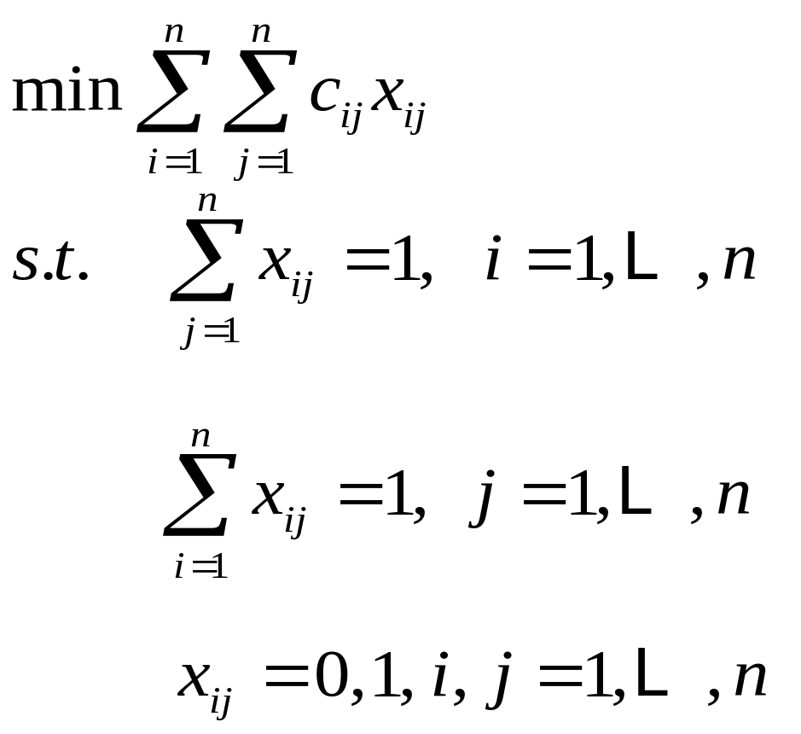



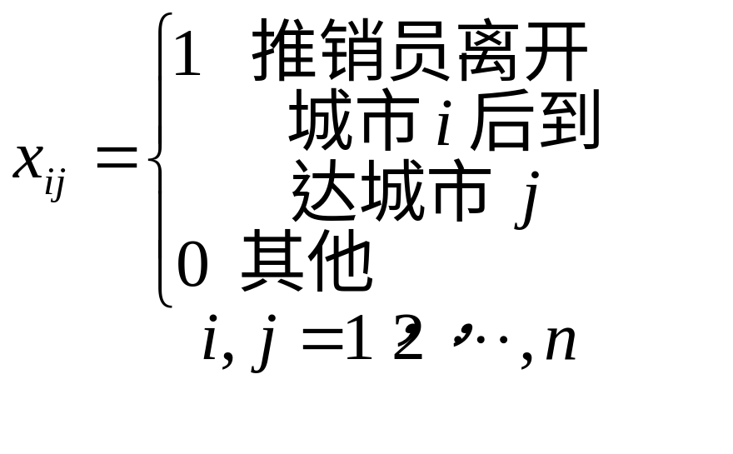


TSP问题
城市 与城市 之间的距离为
决策变量
指派问题？
离开城市 后到达另一个城市
从一个城市来到城市

Slide 8
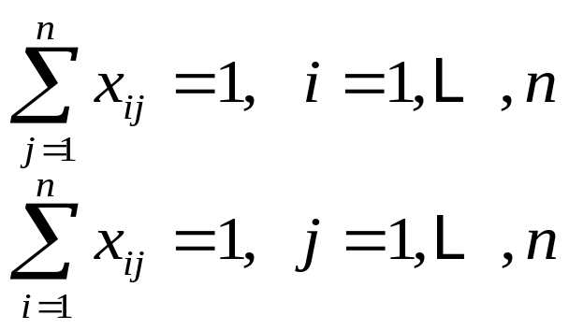
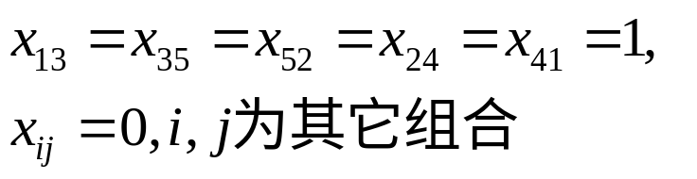
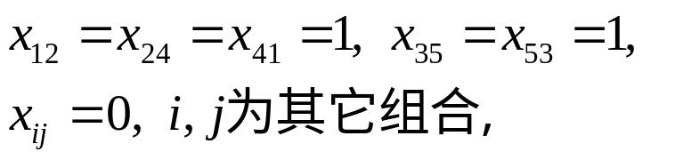
TSP问题
1
1
TSP环游路线不能含有子环游
2
2
3
5
3
5
4
4

Slide 9
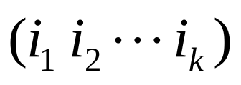
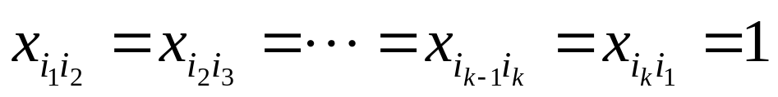
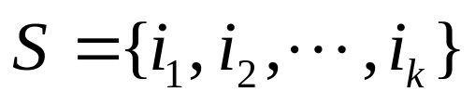
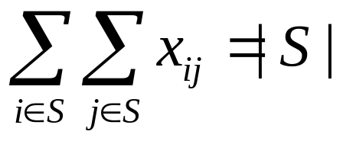
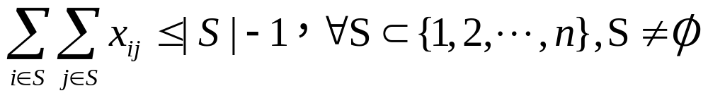

TSP问题
若含有子环游 ，则
  记 ，则
  若要求不含有子环游，则
该组约束个数为 ，增加该组约束后整数规划求解十分困难

Slide 10


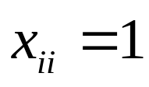
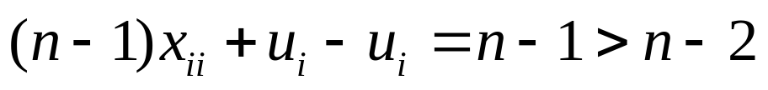
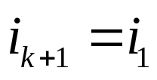
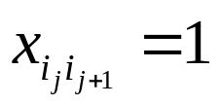
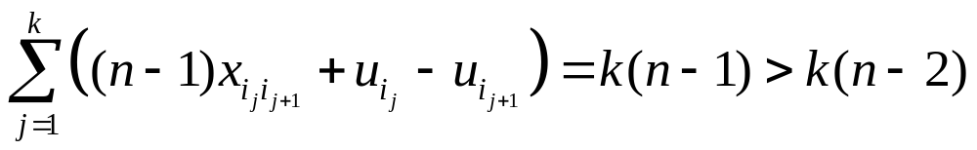
TSP问题
约束
  若含有子环游，则必有一子环游 不经过城市
  若该子环游仅含一个城市 ，则
  若该子环游至少含有两个城市，记 ， ，
矛盾
矛盾

Slide 11


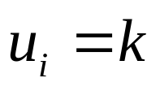
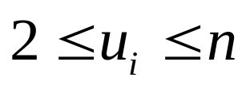
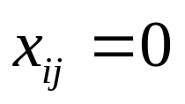
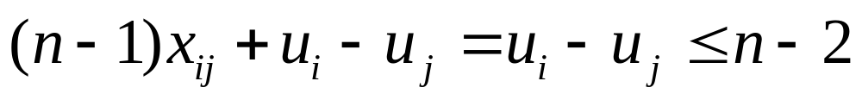
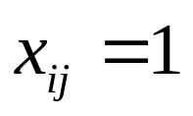
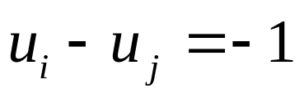
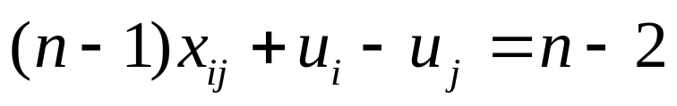
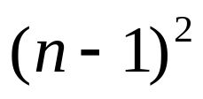

TSP问题
约束
  对任意可行环游，选定城市 为起点，若城市 是环游中的第 个经过的城市，取 ，
  若 ，则
  若 ，则 ，
该组约束仅有 个，需增加 个实决策变量

Slide 12
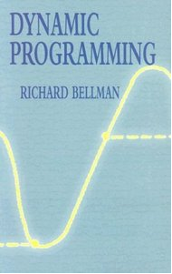
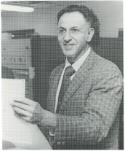
动态规划
1953年，Bellman创立了动态规划（dynamic programming），它是求解多阶段决策问题的一种有效方法
动态规划的基本思路是将实例转化为规模较小的实例，并利用递推关系导出两者最优解之间的关系，从而可从初始条件出发一步步地求得最优解
Richard Ernest Bellman (1920-1984) 美国运筹学家
Bellman著《Dynamic Programming》（1957年初版）

Slide 13




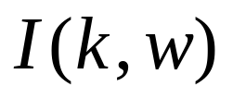
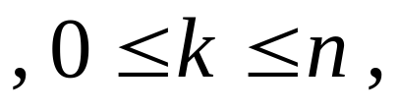
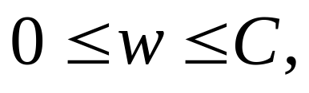


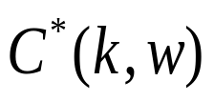
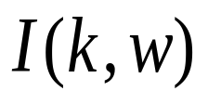
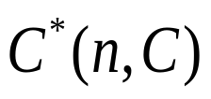
背包问题的动态规划
设物品 的价值为 ，大小为 ，背包容量为
构造一系列背包问题实例
其中背包容量为 ，物品数为 ，包含原实例中的前 个物品
记 为实例 的最优解，原实例的最优解即为

Slide 14
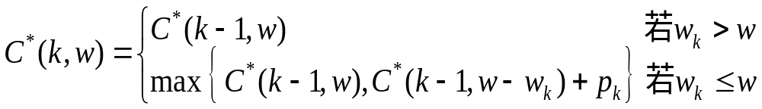
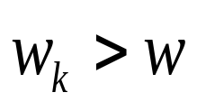




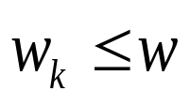


背包问题的动态规划
若 ，则物品 显然不能放入容量为 的背包中，因此 与 的最优解必相同
若 ，则物品 可以放入容量为 的背包中， 的最优解有两种可能
  若物品 未放入背包，则 的最优值必与 的最优值相同
  若物品 放入背包，则背包中剩余容量可放入的物品必定对应于 的最优解

Slide 15






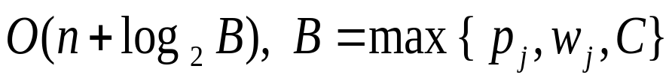
背包问题的动态规划
初始条件
由初始条件和递推关系可逐步求得 ，外层循环为 自 到 ，内层循环为 自 到
该动态规划时间复杂性为 ，背包问题的实例规模为 ，因此它是指数时间算法，但当 值不大时，算法的时间复杂性仍是可以接受的

Slide 16
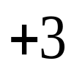

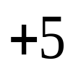
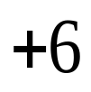

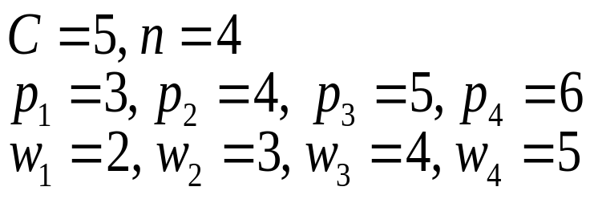








背包问题的动态规划
 | 0 | 1 | 2 | 3 | 4
0
1
2
3
4
5
背包问题实例
最优值为 7，最优解为物品1，2 放入背包

Slide 17
近似解
可以给出NP －完全问题任一实例最优解的算法总需要指数时间。较为现实的思路是“用精度换时间”，在多项式时间或可接受的实际运行时间内得到一个与最优解目标值较为接近的可行解
指数时间
最优算法
最优解
近似算法
算法时间复杂性
近似解
启发式算法
目标值接近程度

Slide 18


近似解
若算法的时间复杂性可通过分析确定（一般要求多项式时间），且算法给出的近似解与最优解目标值之间的差距可通过证明获得，这样的算法称为近似算法（approximation algorithm）
若无法说明算法的时间复杂性，或无法掌握算法给出的近似解与最优解目标值之间的差距，这样的算法称为启发式算法（heuristic）
Journal of Heuristics

Slide 19



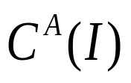

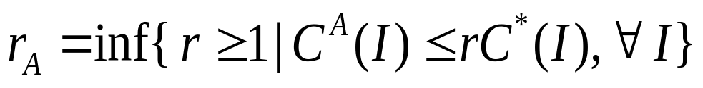




最坏情况界
设 是一个极小化优化问题， 是它的一个算法。对 的任意实例 ，算法 给出一个可行解，其目标值记为 ，实例 的最优目标值记为
称 为算法 的最坏情况界（worst-case ratio）
  若算法 的最坏情况界为 ，则对该问题的任意实例 ，均有
  最坏情况界越接近于 ，说明算法给出的近似解越接近最优解，算法近似性能越好

Slide 20
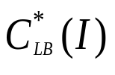
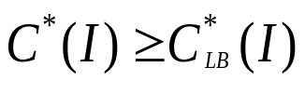
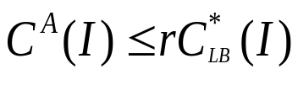




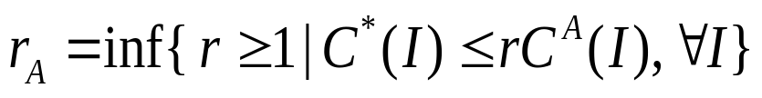
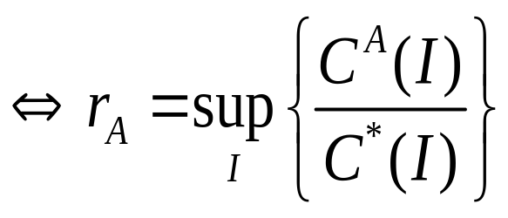
最坏情况界
对很多优化问题，不可能得到 的简单表达式。在证明最坏情况界过程中，通常给出 的一些下界 ，即有 ，然后通过证明 来说明算法的最坏情况界不超过
若存在实例 （或一族实例 ），使得 （或 ），则算法 的最坏情况界至少为
对极大化目标的优化问题，通常定义 的最坏情况界为

Slide 21



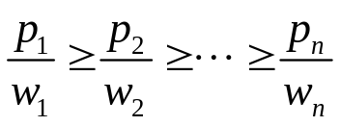




背包问题的近似算法
贪婪思想
  对大小相同的物品，应优先放入价值大的；对价值相同的物品，应优先放入大小小的
  将物品按价值密度非增的顺序排列，即有
  按上述顺序将物品依次放入背包，直至第一个不能放入的物品为止
记 ，算法将前 个物品放入背包
物品
价值
大小
背包容量

Slide 22





背包问题的近似算法
算法改进
  将物品 之后可以放入背包的物品放入背包
复合思想
  运行基于贪婪思想的算法
  将 所得目标值与最大物品价值 进行比较，取优者作为输出
物品
价值
大小
背包容量

Slide 23





最优值估计
背包问题的整数规划
松弛线性规划最优解
松弛

Slide 24





最坏情况界证明
物品
价值
大小
背包容量

Slide 25
最坏情况分析
对问题的不同实例，算法给出的近似解目标值与最优值的比值不全相同，最坏情况界仅是这些比值的最大值，无法充分反映算法性能的全貌
若算法的某种改变仅能改进部分实例的可行解，而不能改进最坏情况实例的可行解，算法的最坏情况界不会减小
若已知实例数据服从某种概率分布，可将算法给出的近似解目标值与最优值的比值的期望定义为该算法的平均情况界。但平均情况界依赖于具体分布，证明更为复杂，也无法对某个具体实例的相应比值作出估计

Slide 26


近似方案与难近似性
对某些问题（如背包问题），存在多项式时间的，最坏情况界为 的近似算法，其中 为任意正数。当 变动时，这样的一族算法称为近似方案（Approximation Scheme）
某些问题不存在最坏情况界小于某个数的多项式时间近似算法，除非P＝NP。形如这样的结论称为难近似性（non-approximability）
  TSP问题不存在最坏情况界为有限常数的近似算法

Slide 27
启发式算法
启发式算法通过数值模拟的方法来衡量算法的性能，从而免去了理论证明的困难和局限，可以充分地利用经验和技巧，自由地调整算法的步骤和参数，设计出性能尽可能好的算法
算法性能测试
  解的质量
  计算资源
  稳健性分析
  真实性和可重复性
  结果、图、表可读性
试验实例来源
  现实数据
  随机生成实例
  实例库
  快速
  准确
  稳健
  简单
  新问题或重要问题
  设计思想有创新
  可移植性强
  有益于理论研究

Slide 28


启发式算法
Zanakis, S. H., Evans, J. R., Heuristic "Optimization": Why, When, and How to Use It, Interfaces, 11, 84-91, 1981.
Barr, R. S.. Golden, B. L., Kelly, J. P., Resende, M. G. C., Stewart W. R., Designing and Reporting on Computational Experiments with Heuristic Methods, Journal of Heuristics, 1, 9-32, 1995
Rardin, R. L., Uzsoy, R., Experimental Evaluation of Heuristic Optimization Algorithms: A Tutorial, Journal of Heuristics, 7, 261-304, 2001.
TSPLIB : http://www.iwr.uni-heidelberg.de/groups/comopt/software/TSPLIB95
MIPLIB: http://miplib.zib.de

Slide 29
Meta-heuristic
Meta-heuristic算法的特征
  Metaheuristics are strategies that “guide” the search process. The goal is to efficiently explore the search space in order to find (near-) optimal solutions
Meta
Heuristic
beyond, in an upper level
( )
to find
  Techniques which constitute metaheuristic algorithms range from simple local search procedures to complex learning processes
  Metaheuristic algorithms are approximate and usually non-deterministic
  They may incorporate mechanisms to avoid getting trapped in confined areas of the search space
  The basic concepts of metaheuristics permit an abstract level description. Metaheuristics are not problem-specific

Slide 30

Meta-heuristic
常用Meta-heuristic算法
  遗传算法（genetic algorithm）
  模拟退火算法（simulated annealing）
  禁忌搜索（tabu search）
  变邻域搜索（variable neighborhood search）
  蚁群算法（ant colony optimization）
  粒子群优化算法（particle swarm optimization）
Blum, C., Roli, A., Metaheuristics in combinatorial optimization: Overview and conceptual comparison, ACM Computing Surveys, 35, 268-308, 2003.

Slide 31




Circle Packing
Packing, Improved
（2009, Rank 37）
N=50, R=220.6004187

Slide 32




Circle Packing
http://www.azspcs.net/
Circle Packing Total prizes: $500
Contest start: Sunday 10/30/2005
Contest end: Saturday 01/14/2006
Pack N non-overlapping discs with radii from 1 to N into as small a circle as possible
World Records for the Problem of Packing Discs with Integer Radii（http://www.staff.uni-mainz.de/schneidj/pack2Drecords/）

Slide 33
谢 谢

